Slide 1
Занятие по опытно – экспериментальной деятельности для детей подготовительной к школе группе
«ВОЛШЕБШИЦА ВОДА»

Slide 2
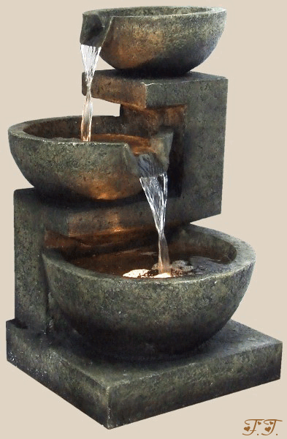
Очень добродушная,
Я мягкая, послушная,
Но когда я захочу,
Даже камень источу.
(ВОДА)

Slide 3

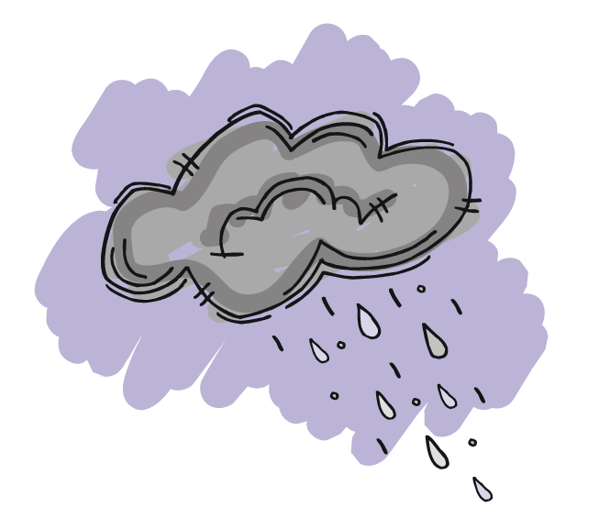
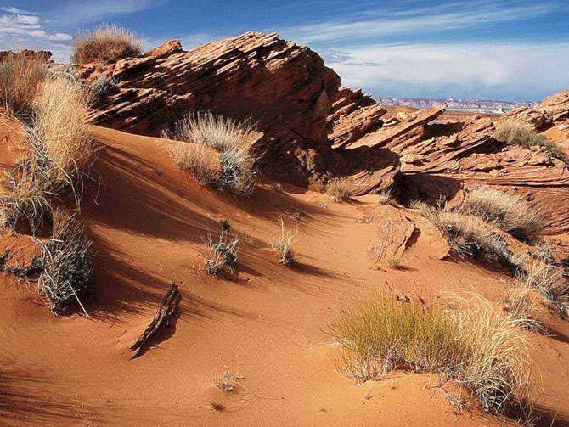



Без воды всё живое на свете погибнет.
ВОДА ЭТО ЖИЗНЬ!

Slide 4
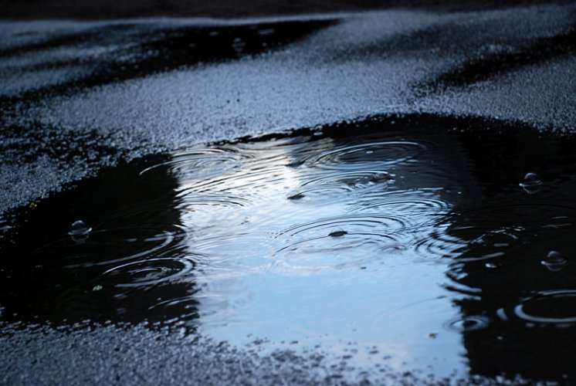
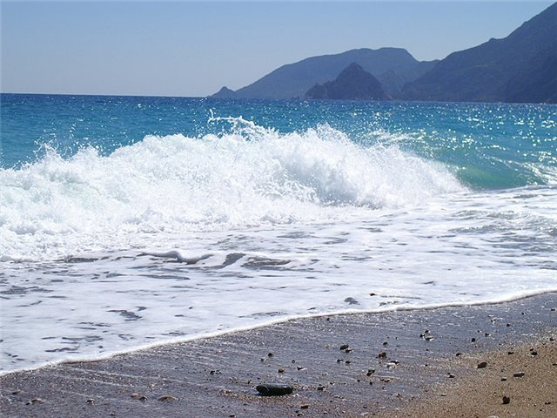
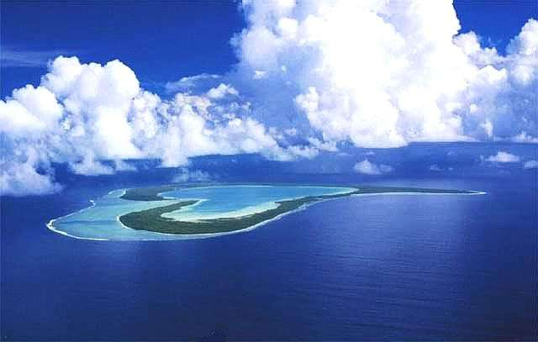
Вы слыхали о воде?
Говорят, она везде!
В луже, в море, в океане.

Slide 5
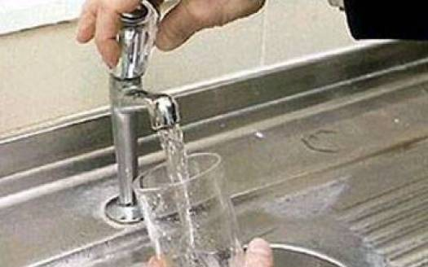
И в водопроводном кране,

Slide 6
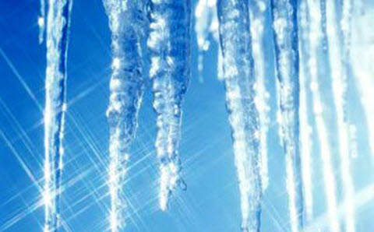
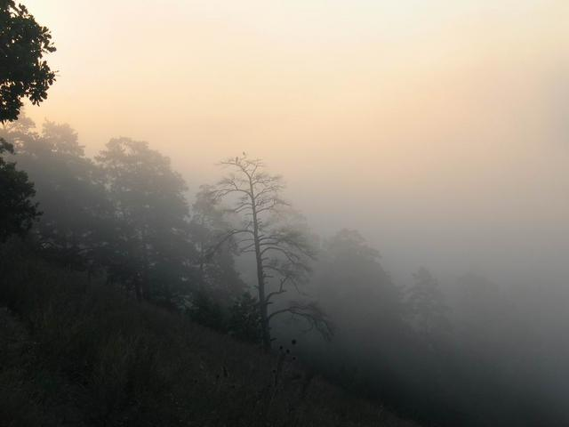
Как сосулька, замерзает,
В лес туманом заползает,

Slide 7
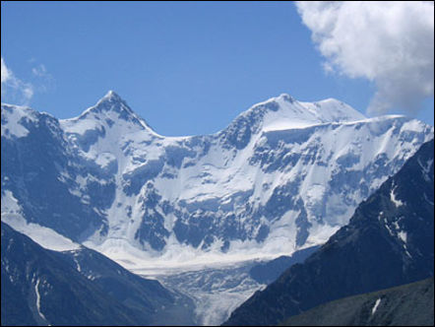
Ледником в горах зовётся,
Лентой серебристой вьётся,

Slide 8
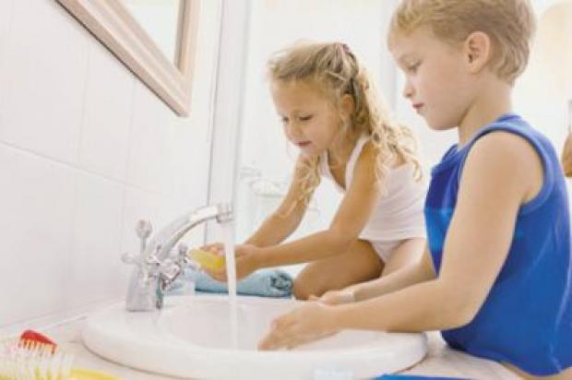
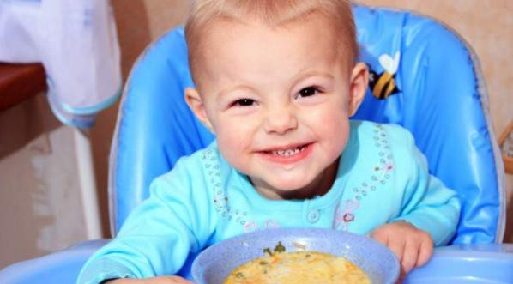
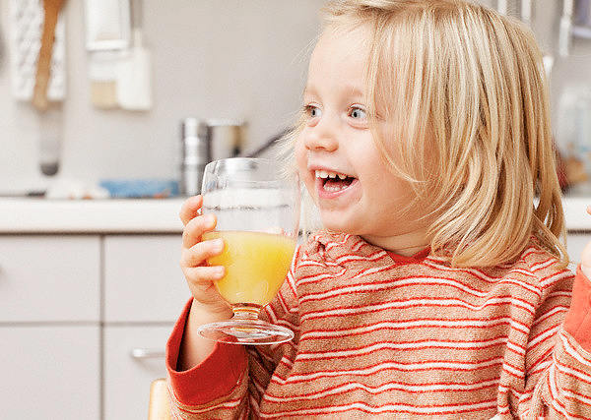
Мы привыкли, что вода
Наша спутница всегда.
Без неё нам не умыться,
Не наесться, не напиться!
Смею вам я доложить:
Без неё нам не прожить.

Slide 9
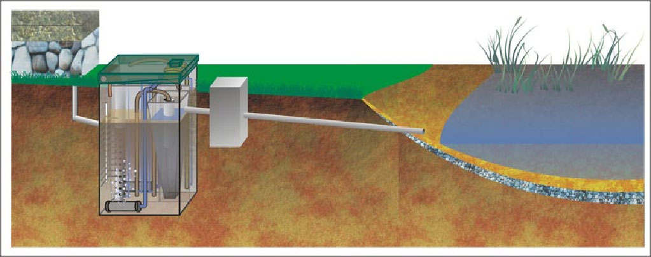
Схема очистки воды

Slide 10
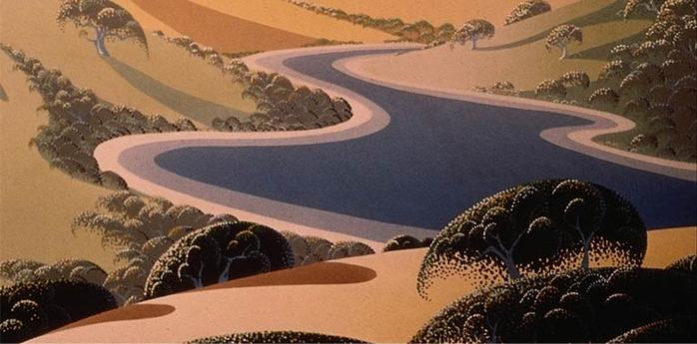
Разноцветная речка
(Экологическая сказка)
Текла по равнине речка с чистой водой – звалась Прозрачной.

Slide 11
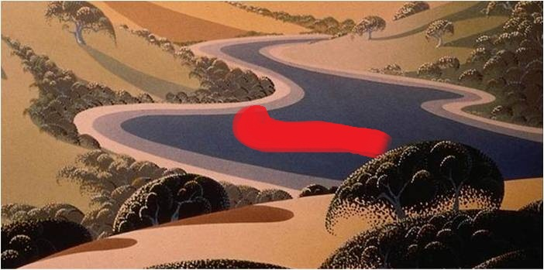
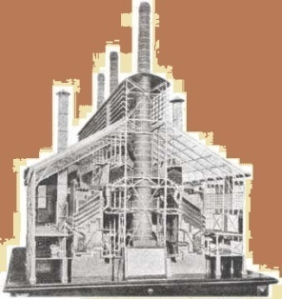
Построили на ее берегу завод игрушек. Для работы ему нужно много воды. Проложили от завода к речке две трубы. По одной вода на завод вливается чистая, прозрачная, по другой обратно выливается грязная, отработанная. Речка стала здесь красная, как мак.

Slide 12
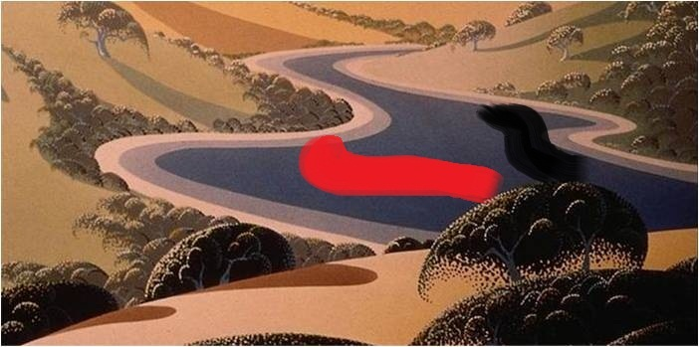
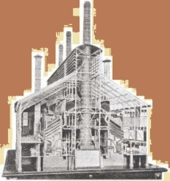
Затем построили еще один завод – резиновых сапог. Он прозрачную воду жадно пьет, сбрасывая по трубе обратно грязную воду. И стала речка здесь чернее черных резиновых сапог.

Slide 13
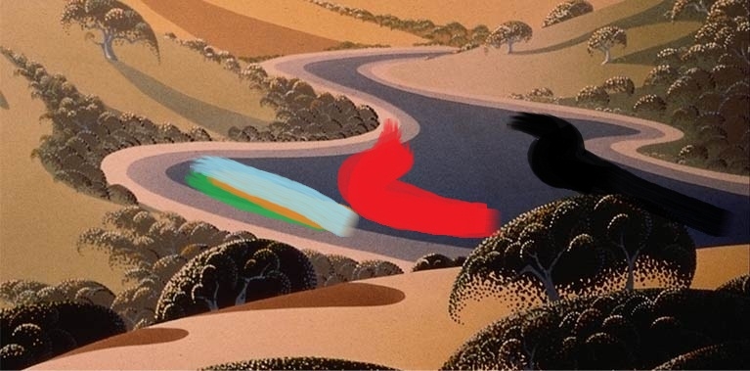
Вырос на берегу и третий завод – ситцевый. Речка сделалась тут серо-буро-малиновой – пестрее самого ситца.
Была речка чистой, называлась Прозрачной, да стала грязной – Разноцветной. Стала маловодной: много воды заводы выпивают. Людям ни постирать, ни умыться, ни попить, ни рыбы наловить!

Slide 14

Пожаловал на берег Разноцветной Самый Главный Санитар. На заводах побывал, все узнал и очень рассердился. И приказал: срочно построить на всех заводах водоочистки. Пусть в цехах грязная вода «чистится – отмывается» и за дело принимается, и так без конца. Тогда в речке воды больше станет, и будет она всегда чистой.

Slide 15
С той поры речка Разноцветная вновь стала речкой Прозрачной, чистой. Хочешь – стирай, хочешь – пей, можешь - искупаться, и рыбы наловить, и ухи наварить.

Slide 16

Свойства воды

Slide 17
